Slide 1
Strumenti Prolog per NLP
Analisi degli strumenti esistenti e
estensione di un semplice prototipo per l’integrazione con WordNet
Lorenzo Rosa
lorenzo.rosa@studio.unibo.it
A.A. 2017/2018
Ingegneria Informatica – Attività progettuale per Fondamenti di Intelligenza Artificiale
Notes:
In questa presentazione, in particolare nella parte di estensione del prototipo Talk, mi limiterò a riportare esclusivamente le estensioni rispetto al codice già esistente, già molto ben descritto nei testi di riferimento.
Alcuni predicati sono riportati in questa presentazione in modo semplificato, per una più semplice comprensione.
Ulteriori note rispetto al lavoro fatto si possono trovare direttamente nei file del progetto.

Slide 2
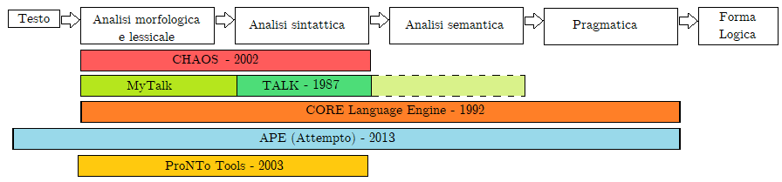
Programmi e strumenti per NLP in Prolog

Slide 3
ProNTo Tools
sentence
Sviluppati da studenti dell’università di Georgia tra il 2003 e il 2004.
Moduli tra loro indipendenti, abbastanza ben documentati.
Progettati per integrarsi, anche se non sempre in modo semplice e diretto.
TOKENIZATION
EfficientTokenizer
WordNet utilities
(Witzig)
Lista di token
MORPHOLOGICAL PARSING
ProNTo_Morph
GULP
framework
Lista di (parola, suffisso)
Demo degli strumenti ProNTo integrati
SYNTACTICAL PARSING
Improved Earley Parser
syntactical tree
Notes:
L’integrazione di questi tool (ciascuno dei quali è di per sè ben documentato) sarebbe possibile soltanto utizzando il framework GULP, il che richiederebbe di sapere la relativa sintassi anche solo per controllare la concordanza singolare/plurale tra due parole.
Il framework però funziona solo con SWI-Prolog versione 5.2.13 (http://www.swi-prolog.org/download/old?show=all).
Un esempio di integrazione globale è nel file grmr.gulp: il file stesso e come usarlo sono nella documentazione di “Improving Upon Earley's Parsing Algorithm in Prolog”, uno dei progetti di ProNTo.

Slide 4
ProNTo Tools: WordNet utilities
Descrizione dei file Prolog diWordNet e di alcuni file di utilità per usarli. Ad esempio:
WordNet definisce fr(+Synset, -FrameN, +WordN) con cui associa un frame number a ogni verbo.
Ad ogni frame number corrisponde un contesto d’uso del verbo.
Le informazioni su questo contesto non sono presenti in WordNet, ma solo nella documentazione.
Il file wn_sen.pl associa a ciascun frame number il frame corrispondente.
sen(+Fr_number, -String1, -String2). String1 parte di contesto che precede il verbo
String2 parte di contesto che segue il verbo
ESEMPIO: to prefer → sen(15, ‘Somebody’, ‘s something to somebody’).
Notes:
La descrizione dei file si può trovare nella documentazione, da leggersi molto attentamente.
Ci sono comunque delle imprecisioni e alcuni dei file sono incompleti o non funzionanti.
Ad esempio, per quanto interessante, la possibilità di otternere un subset coerente di WordNet è inibita dal fatto che si ha un’incremento esponenziale dei tempi di processamento già a partire dal secondo file. Sembra che non sia stato nemmento testato sull’intero corpus!
Unfortunately, the Prolog database does not offer any information on the sentence frames. In that sense, the predicate fr is useless. You would need to consult the WordNet documentation (Fellbaum et al. 2003d) to translate which f_num belongs to which sentence. In the software packet belonging to this paper, I included a file called wn sen.pl, which should be added to the original WordNet files. Here, an additional predicate called sen, short for sentence, is listed. sen(f_num,string_1,string2). Sen takes f num as the first argument and assigns two strings. String 1 should be the part of the sentence in front of the looked up verb, string 2 the part after the verb. For example, the verb to prefer is the only word in the synset 201433968. Consulting fr wn.pl we get the predicate fr(201433968,15,0). Therefore, we know all verbs in the affected synset, in this case only one, are assigned to the sentence frame with f num 15. Now, we can consult the new added predicates and find sen(15,‘Somebody’,‘s something to somebody’). Accordingly, we find out that the verb to prefer is used in the general context Somebody prefers something to somebody.
IMPORTANTE: soltanto pochi verbi hanno un frame number significativo, dunque solo per pochi questo predicato assume un significato.

Slide 5
Talk program Pereira and Shieber (1987)
assertion
query
Il programma Talk è in grado di:
Effettuare il parsing sintattico di una frase dichiarativa o di una query, producendo la forma logica (FOL) corrispondente.
Convertire la forma logica in clausola di Horn (se possibile).
Aggiungere la clausola al database (frase dichiarativa) oppure ottenere la risposta alla query.
Limiti:
Il parsing non si preoccupa delle concordanze.
Possono essere soggetto solo nomi propri.
Non c’è analisi morfologica.
Il lessico è estremamente limitato e cablato nel codice.
SYNTACTICAL PARSING
Forma Logica
CLAUSIFICATION
Clausola di Horn
assert(clausola)
risposta

Slide 6
MyTalk program
assertion
query
MyTalk è un programma Prolog per NLP in lingua inglese.
È un’estensione del programma Talk che integra
il database lessicale di WordNet
alcuni degli strumenti di ProNTo
per effettuare un’analisi delle frasi in input dalla morfologia alla semantica.
Utilizza le relazioni di sinonimia e antonimia tra parole di WordNet per definire un’ontologia, utilizzata per effettuare un semplice controllo semantico sulle affermazioni in input.
MORPHOLOGICAL PARSING
Lista di (parola, suffisso)
SYNTACTICAL PARSING
WordNet
Forma Logica
CLAUSIFICATION
Clausola di Horn
SEMANTIC
CHECK
assert(clausola)
risposta

Slide 7
MyTalk: morfosintassi
Semplice estensione per il controllo della concordanza in numero (singolare/plurale) tra soggetto e verbo.
s(S, GapInfo) --> np(VP^S, nogap, Num), vp(finite, VP, GapInfo, Num).
vp(Form, X^S, GapInfo, Num) --> tv(Form, X^VP, Num), np(VP^S, GapInfo, _).
L’analisi morfologica viene ottenuta integrando il componente ProNTo_Morph.
word(Word, pl, BaseWord) :- morph_atoms(Word, [[BaseWord, -s]]).
ES: word(‘cats’, pl, ‘cat’) :- morph_atoms(‘cats’, [[cat, -s]]).
Notes:
“Form” è quello che chiamiamo “modo verbale” in italiano.
Quella che si controlla al livello della porzione di grammatica mostrata è la concordanza, mentre il numero (sg/pl) verrà determinato nel momento dell’analisi morfologica di ciascuna parola (vedi prossima slide).

Slide 8
MyTalk e WordNet: lessico e nomi comuni
Consentire come soggetto anche nomi comuni (n).
np(NP, nogap) --> pn(NP).
np(NP, nogap) --> n(NP).
Si dovrà anche, di conseguenza, modificare la regola di clausificazione.
Utilizzo di WordNet come database lessicale. Invece che cablare (Termine, FormaLogica) nel codice:
n( author, X^ --author(X) ).
Si effettua il parsing morfologico e si ricerca il termine in WordNet:
n(Word, FL, Num):- word(Word, Num, NewW), create_fol(NewW, FL).
word(Word, pl, NewW) :- morph_atoms(Word,[[NewW, -s]]),
s(_, _, NewW, n, _, _) % wn_s.pl
; fail.
Notes:
create_fol(NewW, FL) ha la funzione di creare, a partire dalla parola estratta, una forma logica dello stesso tipo di quella del programma originario.

Slide 9
MyTalk e WordNet: verbi
Per i verbi, la costruzione della forma logica è più complessa, perché dipende dal numero di argomenti che reggono (informazione contenuta nel file wn_sen.pl di ProNTo WordNet).
Conversione del file wn_sen.pl (ProNTo WordNet) da stringhe :
sen(8, ‘Somebody’, ‘s something.’). wn_sen.pl
a forme logiche
sen_fol_tv(8, Word, X^Y^ --Term):- sen_fol.pl
Term =.. [Word, X, Y].
Ad esempio, dal verbo sing risulta la forma logica X^Y^ --sings(X, Y).
Solo un piccolo sottoinsieme dei verbi di WordNet ha un frame number diverso da 0: l’usabilità risulta sensibilmente limitata.
Notes:
sen_fol_tv(+Fr, +Word, -FOL). Il suffisso tv è per i verbi transitivi (a due o a tre argomenti). I verbi intransitivi hanno un solo argomento (soggetto).

Slide 10
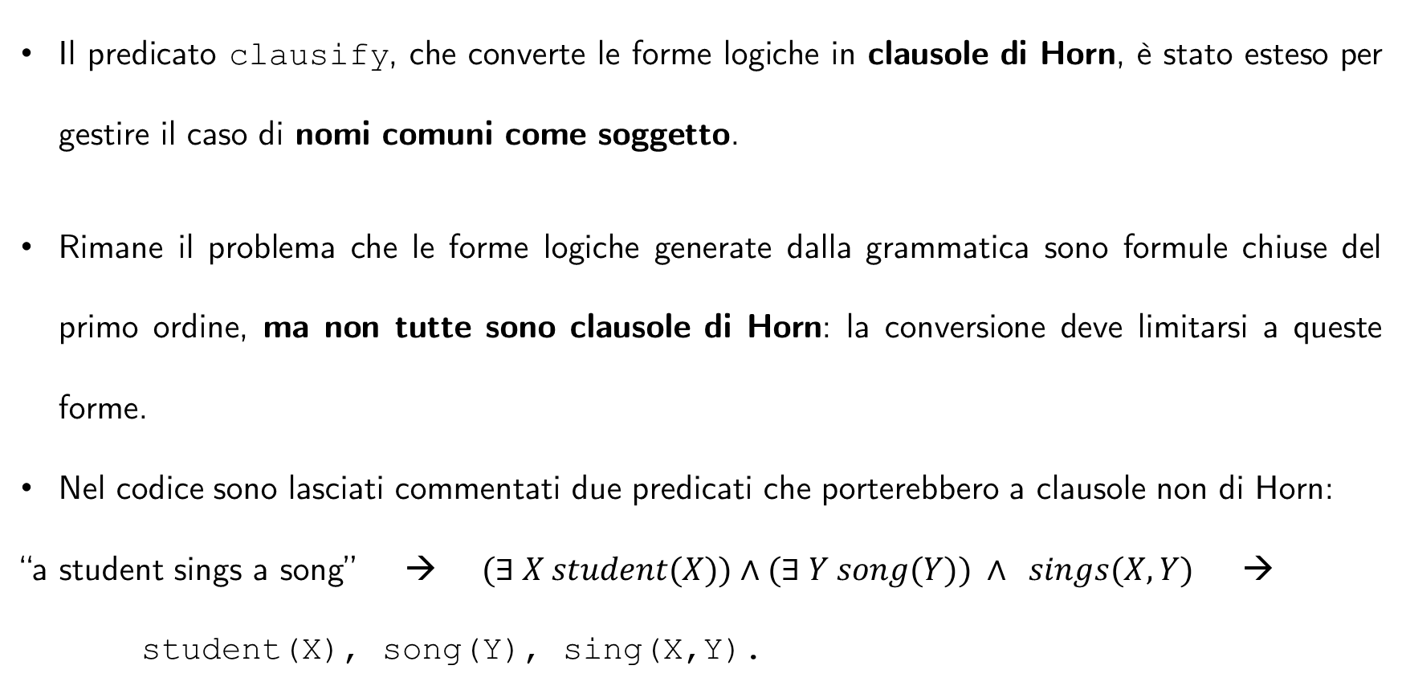
MyTalk: clausificazione
Il predicato clausify, che converte le forme logiche in clausole di Horn, è stato esteso per gestire il caso di nomi comuni come soggetto.
Rimane il problema che le forme logiche generate dalla grammatica sono formule chiuse del primo ordine, ma non tutte sono clausole di Horn: la conversione deve limitarsi a queste forme.
Nel codice sono lasciati commentati due predicati che porterebbero a clausole non di Horn:
“a student sings a song” → $(∃ X student(X))∧(∃ Y song(Y)) ∧ sings(X, Y)$ →
student(X), song(Y), sing(X,Y).

Slide 11
Un piccolo esempio: affermazioni
Affermazione | Clausola aggiunta al database | Note
children reflect | reflect(child). | -
every child reflects | reflect(X) :- child(X). | -
a child reflects | ERROR | child(X), reflect(X) non è clausola di Horn.
students sing songs | sings(student, song). | -
student sings songs | ERROR | concordanza soggetto-verbo non rispettata.
students sing a song | ERROR | song(X), sings(student, X) non è clausola di Horn.
students sing every song | sings(student, X) :- song(X) | -
Notes:
“to reflect” è uno dei pochi verbi intransitivi che sono riconosciuti nel file di WordNet wn_fr.pl

Slide 12
Un piccolo esempio: domande
Affermazione o domanda | Risposta
students sing every song that teacher wrote | sings(student, X) :- song(X), writes(teacher, X)
bertrand is a student | student(bertrand).
firework is a song | song(firework)
teacher wrote firework | writes(teacher, firework).
terry is a teacher | teacher(terry).
who wrote firework | terry.
who sings firework | bertrand.

Slide 13
MyTalk, WordNet e analisi semantica
Senza ulteriore conoscenza, il sistema accetta asserzioni del tipo:
man(bertrand). e woman(bertrand).
Per evitare questo effetto, introduciamo un’ontologia costituita da relazioni is-a, costruita usando le relazioni di iperonimia di WordNet (predicato hyp).
Utilizziamo (impropriamente) il predicato di antonimia (predicato ant) per esprimere le relazioni di disgiunzione (cf. Blackburn and Bos, 2005, pagg. 285-290).
Le regole per l’ottenimento delle relazioni isa(X, Y) e disjoint(X,Y) sono definite nel file ontology.pl, che definisce anche il predicato
consistent(X, Y):- \+ inconsistent(X, Y).
(dal file semOntology.pl di Blackburn and Bos, 2005).
entity
song
human being
man
woman
student
teacher
Notes:
Da notare come i predicati di wordent che agiscono a livello di singoli termini esprimono relazioni lessicali, mentre se agiscono a livello di synsyet esprimono effettivamente relazioni semantiche.

Slide 14
MyTalk e analisi semantica
Il tool di ProNTo per ottenere un subset coerente di WordNet non riescono a gestire le dimensioni dell’intero database. Per testare il funzionamento dell’ontologia, si è quindi ricreata una versione demo dei file di WordNet contenenti le parole mostrate nella slide precedente, con le loro relazioni di iperonimia e antonomia.
Per dimostrare che questa ontologia può essere integrata all’interno del programma MyTalk:
ad ogni nome proprio (cablato) è stato associato un nome comune K corrispondente, così da inserirlo nella catena di relazioni is-a.
è stato inserito un semplicissimo controllo: per ogni affermazione del tipo “ A is B ”, in cui A è un nome proprio, si verifica la relazione consistent(A, K). Se è vera, è inserita nel database, altrimenti è mostrato un messaggio di errore.

Slide 15
MyTalk: limiti
Rispetto a Talk, si è risolto il problema del lessico limitato. Rimane però la limitazione nelle domande, a cui il programma risponde solo in modo estensionale. Alla domanda “What did Bertand write” non è in grado di rispondere “every book”, ma solo un elenco di tutti i libri presenti nel database.
Il parsing morfologico è basato su una lista predeterminata di eccezioni. Il parsing semantico può essere molto migliorato, ad esempio introducendo gli articoli determinativi. Un possibile punto di partenza è il programma Curt (Blackburn and Bos, 2005).
L’analisi semantica è solo una demo. Possibili, più utili estensioni sono il controllo sugli argomenti dei verbi quando reggono una preposizione (go to presuppone un luogo), legato al trattamento delle prepositional phrases, oppure il controllo che soggetto, predicato ed eventuali argomenti siano semanticamente coerenti (stesso synset o affini).
Si è dato poco peso all’efficienza del programma, che può essere decisamente migliorata.

Slide 16
Altri strumenti per NLP
Un sistema Prolog per Q&A basato su WordNet.PT (portoghese) è stato realizzato nel progetto InQuer (Ribeiro et al., 2004). L’approccio seguito è lo stesso di questo progetto, ma la documentazione, oltre alla grammatica con cui viene effettuato il parsing, è interamente in portoghese per la lingua portoghese (http://clul.ulisboa.pt/clg/inquer/proj_inquer.htm).
Swi-Prolog mette a disposizione alcune funzioni di liberia per NLP, principalmente per tokenizzazione e parsing (http://www.swi-prolog.org/pldoc/doc_for?object=section(%27packages/nlp.html%27 ).
Il codice Prolog del prof. Basili (http://art.uniroma2.it/basili/), per la lingua italiana, è una demo di come si possa aggiungere il trattamento delle prepositional phrases a un programma che segua l’approccio di Talk. Una possibile estensione di MyTalk potrebbe applicare questo trattamento, aggiungendo al file sen_fol.pl anche verbi che reggono argomenti preceduti da una preposizione e utilizzando le relazioni is-a definite con ontology.pl.
Altri stumenti Prolog sono riportati in bibliografia. Un set di tool molto utili è definito dalla Stanford NLP Library (https://stanfordnlp.github.io/CoreNLP/ ), ma sono in Java, quindi fuori dall’ambito di questo progetto.

Slide 17
Bibliografia fondamentale
Pereira, F. C., & Shieber, S. M. (1987). Prolog and natural-language analysis. Microtome Publishing.
In particolare, è fondamentale la lettura del capitolo 4.
Blackburn, P., & Bos, J. (2005). Representation and inference for natural language. A first course in computational semantics. CSLI. In particolare, è fondamentale la lettura del capitolo 6.
In particolare, è fondamentale la lettura del capitolo 6.
Miller, G. A. (1995). WordNet: a lexical database for English. Communications of the ACM, 38(11), 39-41.
Ribeiro, C. et al. (2004). INQUER: A WordNet-based Question-Answering Application. In LREC.
ProNTo, Prolog Natural Language Tools (http://ai1.ai.uga.edu/mc/pronto/).
Ogni tool ha la propria documentazione
Sono inoltre fondamentali i corsi: Fondamenti di Intelligenza Artificiale (Prof. Mello)
Linguaggi e Modelli Computazionali (Prof. Denti)

Slide 18
Bibliografia essenziale
Gal, A., Lapalme, G., & Somers, H. (1991). Prolog for natural language processing. Chichester: Wiley.
Covington, M. A. (1994). Natural language processing for Prolog programmers. Englewood Cliffs (NJ): Prentice hall.
Jurafsky, D., & Martin, J. H. (2009). Speech and language processing: An introduction to natural language processing, computational linguistics, and speech recognition. Prentice Hall series in artificial intelligence, 1-1024.
In particolare, è consigliata la lettura del capitolo 18.
Nugues, P. M. (2016). Language processing with Perl and Prolog. Springer-Verlag Berlin An.

Slide 19
Programmi Prolog per NLP
Alshawi (1992). The Core Language Engine. Cambridge, MA: MIT.
Basili, R., & Zanzotto, F. M. (2002). Parsing engineering and empirical robustness. Natural Language Engineering, 8(2-3), 97-120.
Fuchs, N. E., Kaljurand, K., & Kuhn, T. (2008). Attempto controlled english for knowledge representation. In Reasoning Web (pp. 104-124). Springer, Berlin, Heidelberg.

Slide 20
NOTE PER L’USO
Il codice del programma MyTalk è disponibile su https://github.com/ellerre/MyTalk .
Il programma è stato testato usando SWI-Prolog (http://www.swi-prolog.org/) in due versioni, 5.2.13 e 7.6.4
Una volta caricato in SWI-Prolog il file myTalk.pl, il predicato main_loop/0 consente di accedere alla stessa, classica interfaccia utente di Talk, in cui poter digitare le frasi e le query.

